Slide 1

Práctica de Base
Apple MacDonalds
Jose A. García Gutiérrez, 2021

Slide 2
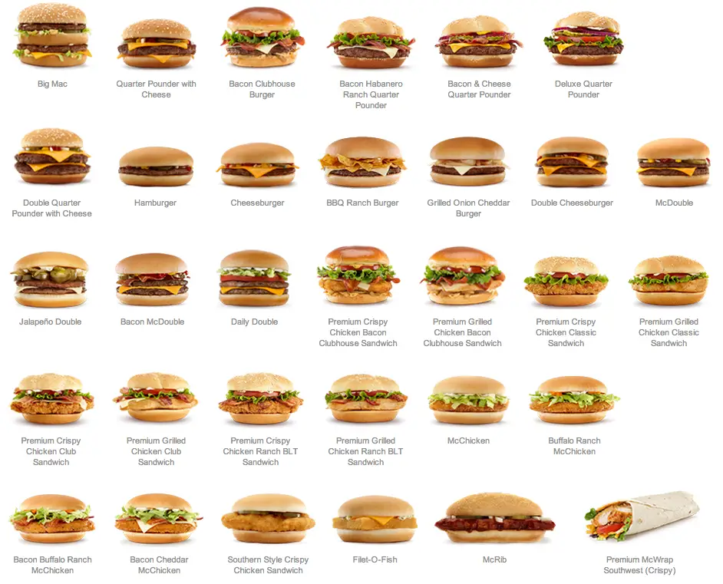
35 tipos de hamburguesas.
Queremos crear una base de datos para MACDonalds.
En nuestro restaurante se servirán hasta 35 tipos de hamburguesas. Cada una podrá tener hasta 8 ingredientes distintos, mas una salsa y un aderezo opcional. Algunos ingredientes serán opcionales, mientras que otros son obligatorios y únicamente podemos elegir la cantidad.

Slide 3
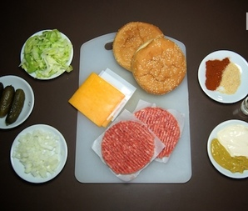
Ingredientes
Existen hasta 35 Ingredientes algunos de los cuales son: baicon, carne de vacuno, lechuga, tomate, pepinillos, mayonesa..
Existen ingredientes de distinto tipos: cárnicos, salsas, vegetales..
Algunos ingredientes están etiquetados como sanos. De todos llevaremos un recuento de calorías y grasas.
Todas las hamburguesas se pueden servir en 4 tipos distintos de pan.
Algunas hamburguesas son actas para veganos y vegetarianos

Slide 4
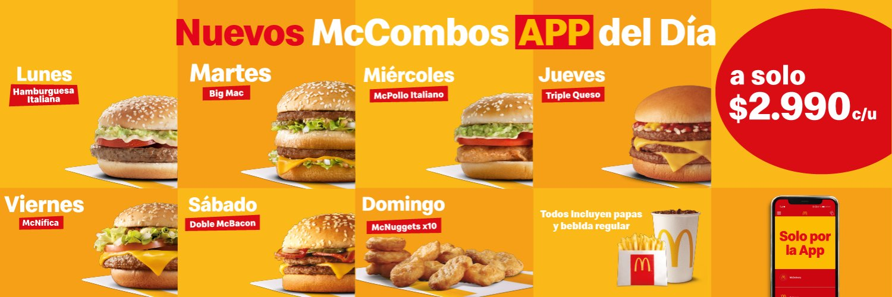
ComboAPP
Existe la posibilidad de combos a través de la APP dependiendo del día de la semana.
Estas ofertas solo están disponibles desde compra online y el día indicado.

Slide 5
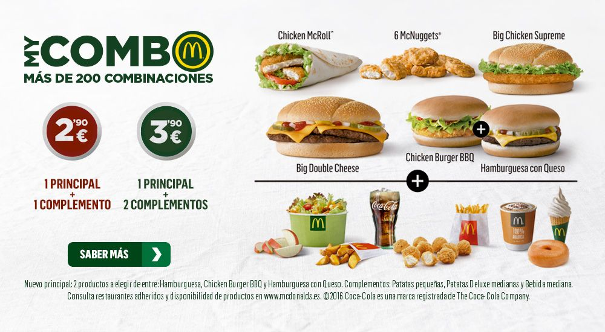
Combos
Es más barato comprar un combo de hambuerguesa + 1 o 2 complementos.
Los combos permiten ahorrar dinero y comprar más barato.

Slide 6
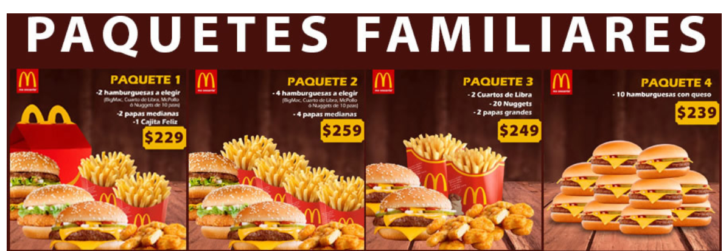
Pack gran familia
Para familias enormes existen ofertas especiales por grandes cantidades.

Slide 7
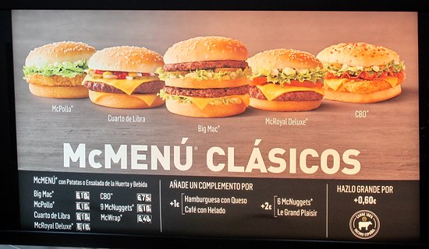
Menús Clásicos
Lo más demandado siguen siendo los menús clásicos con:
BigMac, MacPollo, ¼ libra o MacRoyal
+
Complemento
+
Patatas y refresco

Slide 8
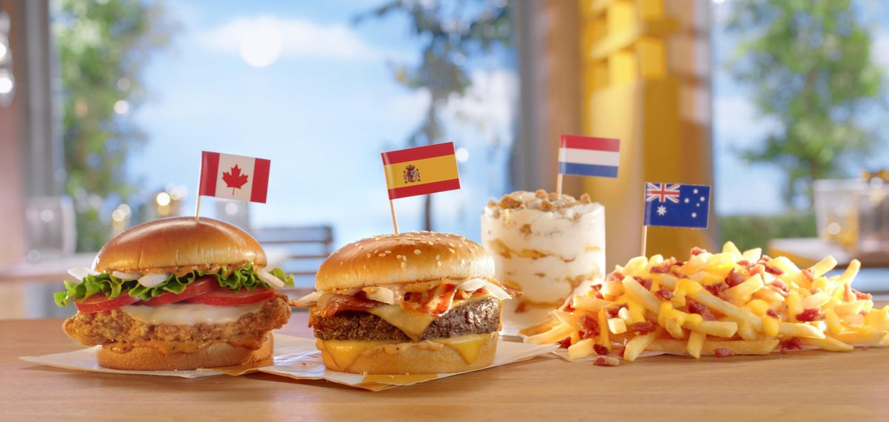
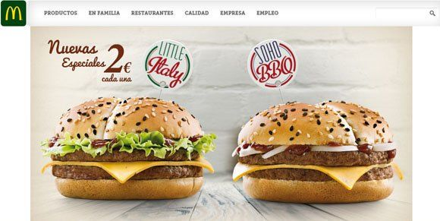
Especiales por tiempo limitado
Ocasionalmente se ofrecen hamburguesas especiales edición limitada que solo están disponibles en algunos restaurantes y países y por un tiempo limitado.

Slide 9
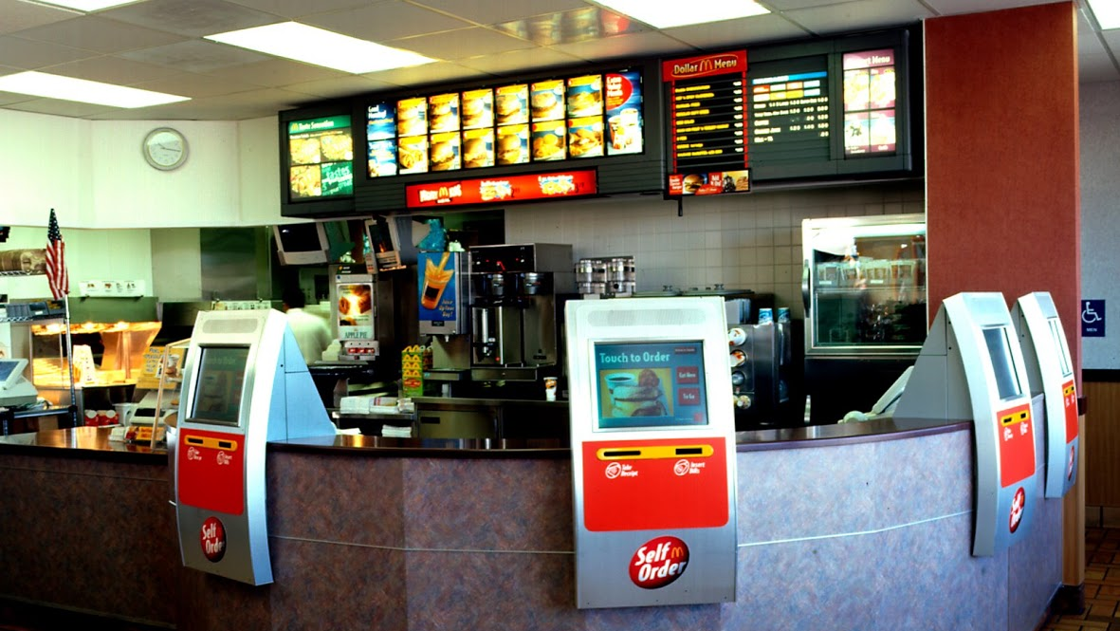
Que hay que hacer?
Crea las tablas que creas necesarias para almacenar la información del restaurante
Crea una consulta que tome como parámetro una fecha y nos muestre las ofertas del día
Crea una carta de precios

